Slide 1

Étude sur l’évaluation foncière
Ville de Montréal

Slide 2
Curiosités et apparence d’injustices
100 propriétés
Centris – Marché immobilier
SEVM – Service d’évaluation de la ville de Montréal
Evalweb – Moteur de recherche des rôles d’évaluation

Slide 3
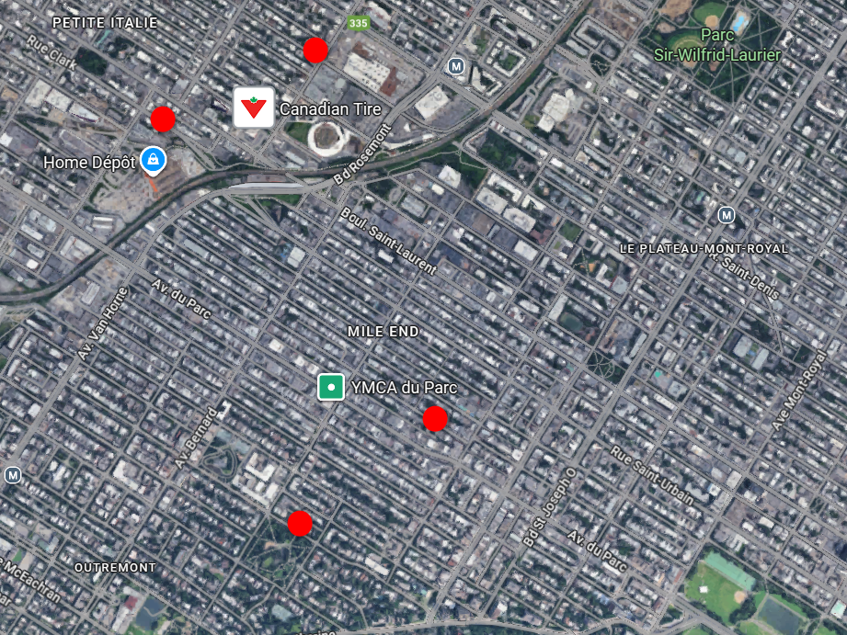
Échantillon
Outremont
Plateau Mont-Royal
Rosemont La-Petite-Patrie

Slide 4
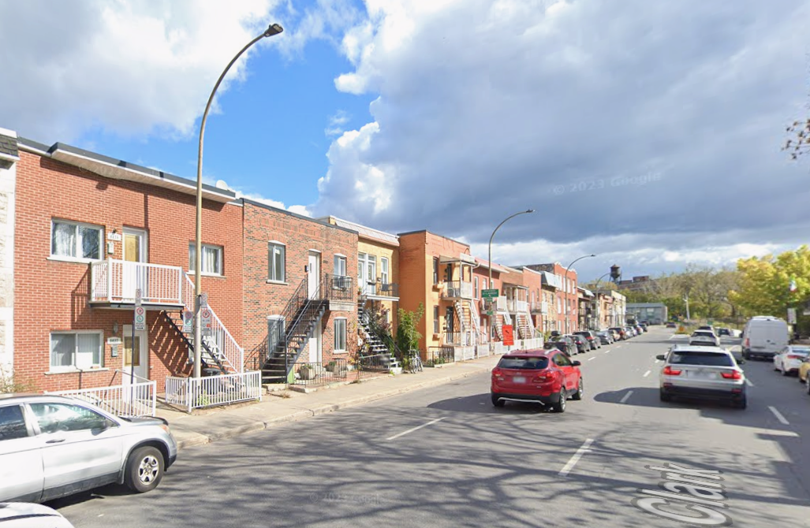
6435 Clark RPP

Slide 5
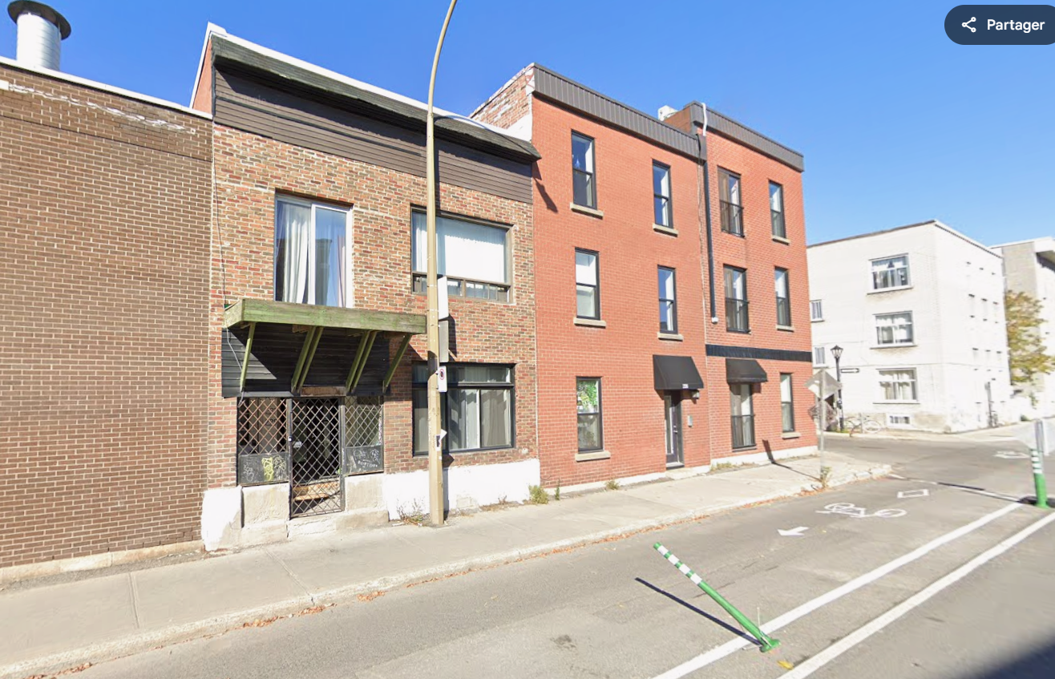
229 Bellechasse RPP

Slide 6
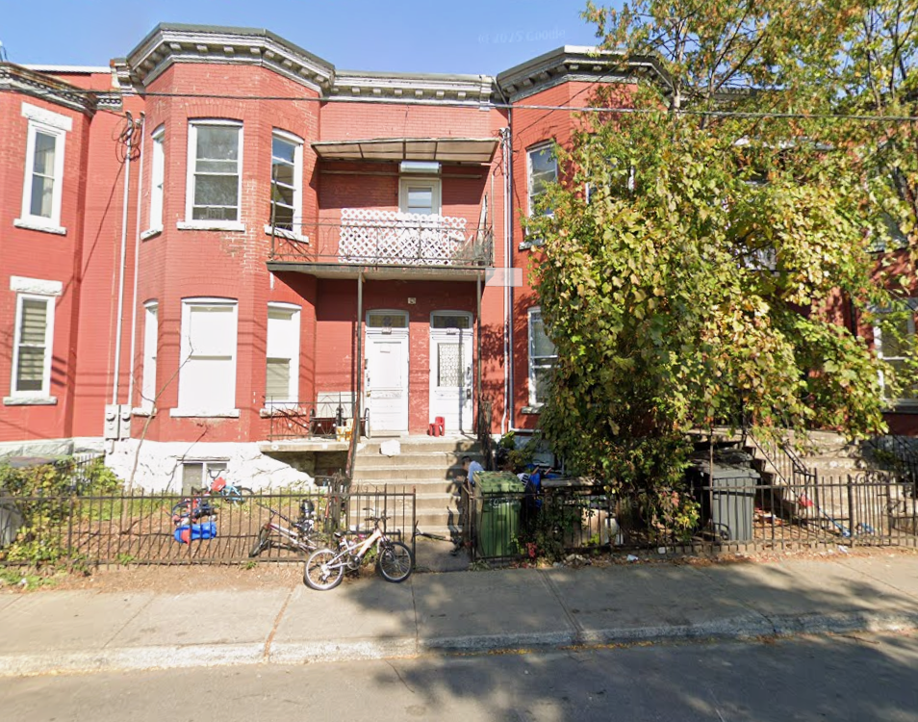
5588 Jeanne-Mance RPP

Slide 7
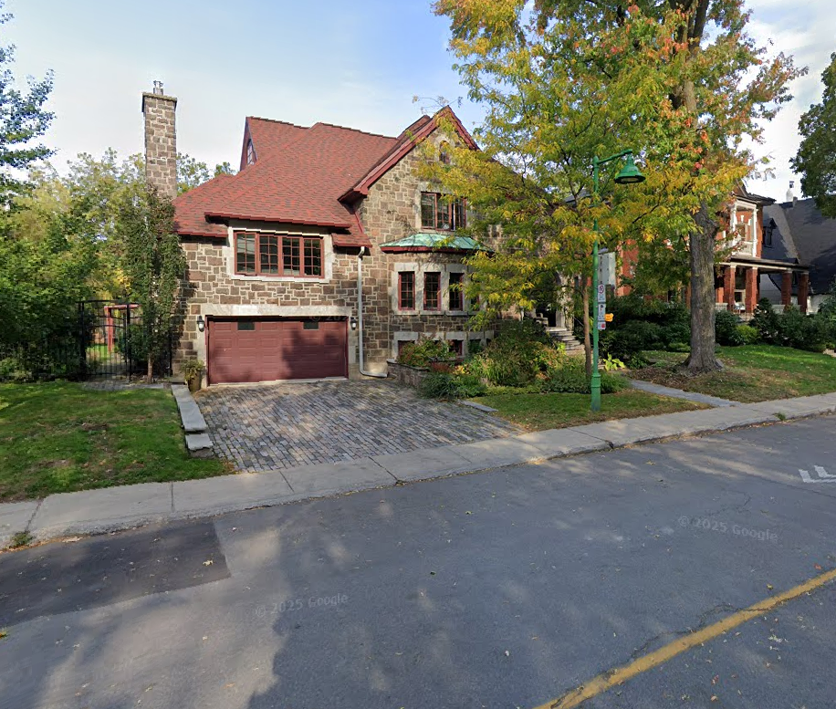
369 Bloomfield Outremont

Slide 8
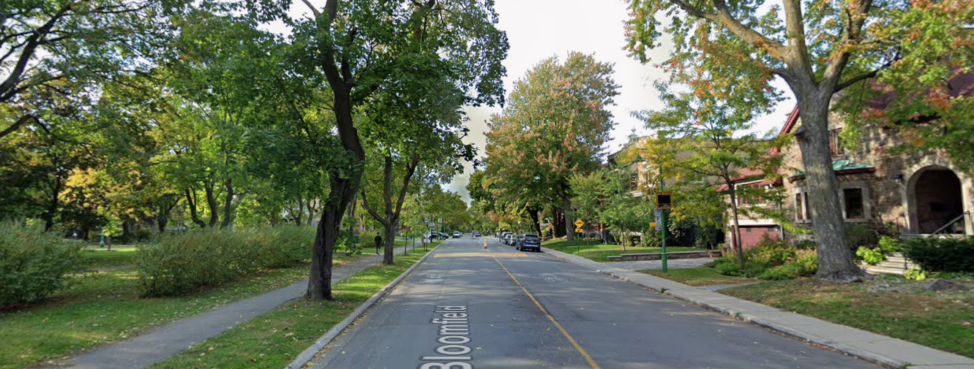
Parc Outremont

Slide 9
Résidentiel – Rosemont et Plateau Évaluation des terrains
cottage | duplex | duplex | Cottage
369 Bloomfield | 6435 Clark | 5588 Jeanne-Mance | 229 Bellechasse
869 m2 2 172 500 $ | 195 m2 448 700 $ | 104 m2 250 900 $ | 227 m2 523 000$
2500 $/m2 | 2300 $/m2 | 2400 $/m2 | 2300 $/m2
Adresse
Terrain
Évaluation
Éval/m2

Slide 10
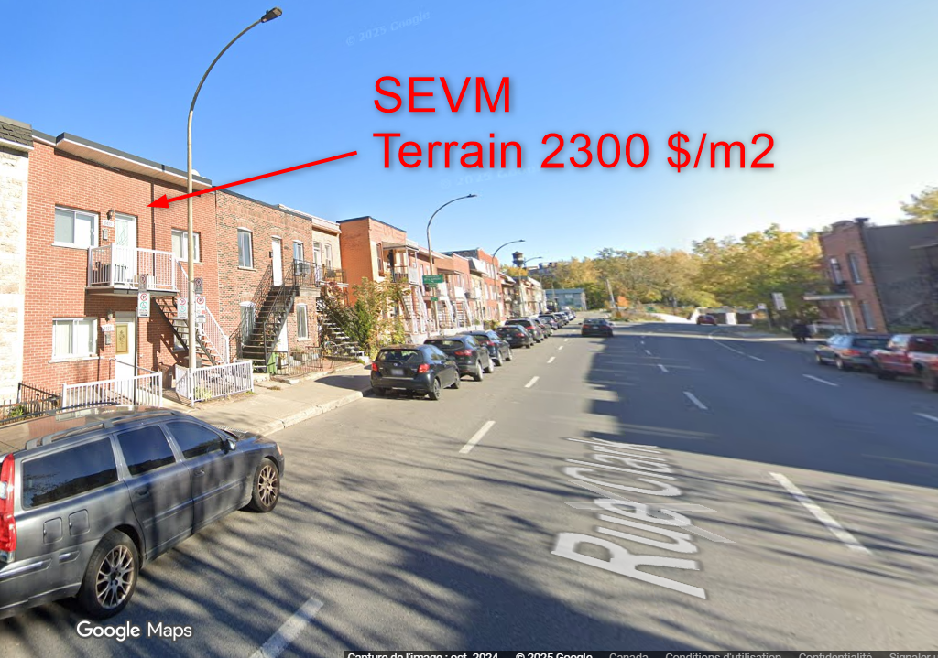

SEVM Terrain 2500 $/m2
369 Bloomfield, Outremont
6435 Clark, Rosemont
DJMA : 16 500

Slide 11
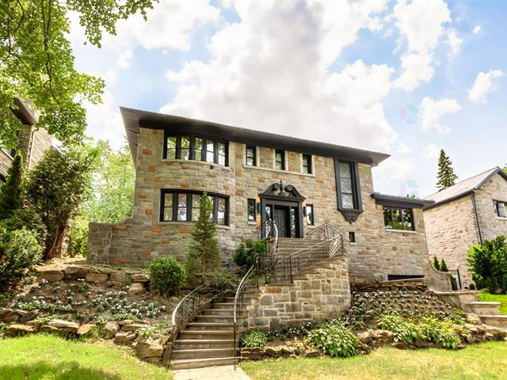
11 Courcellette Outremont
SEVM 2025 : 3 620 000 $
SEVM 2022 : 1 990 000 $
Centris : 5 875 000 $
Taxes : 25 200 $
Perte théorique : 16 200 $/an

Slide 12
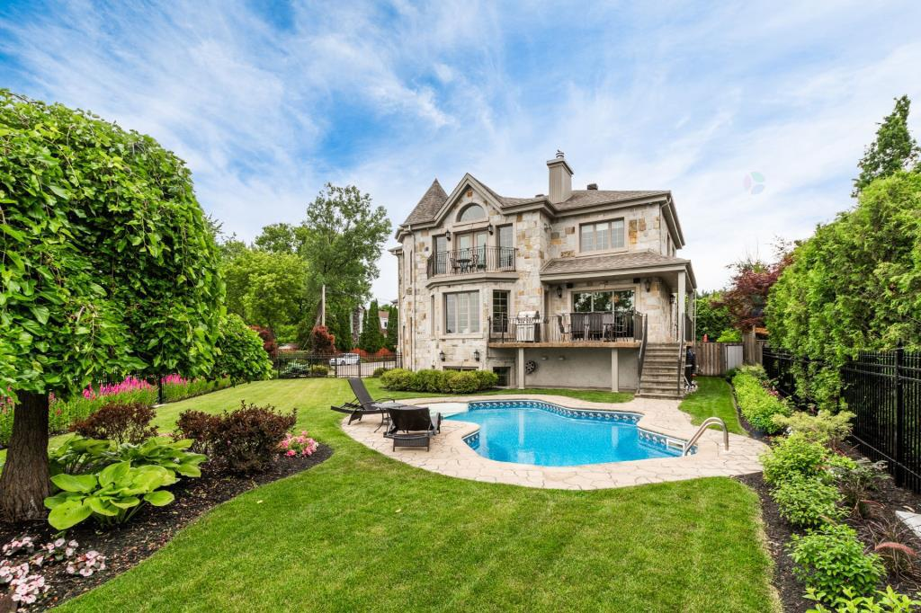
11800 Tolhurst Ahuntsic
SEVM 2025 : 1 740 000 $
SEVM 2022 : 1 620 000 $
Centris : 3 800 000 $
Taxes : 10 554 $
Perte théorique : 13 050 $/an

Slide 13
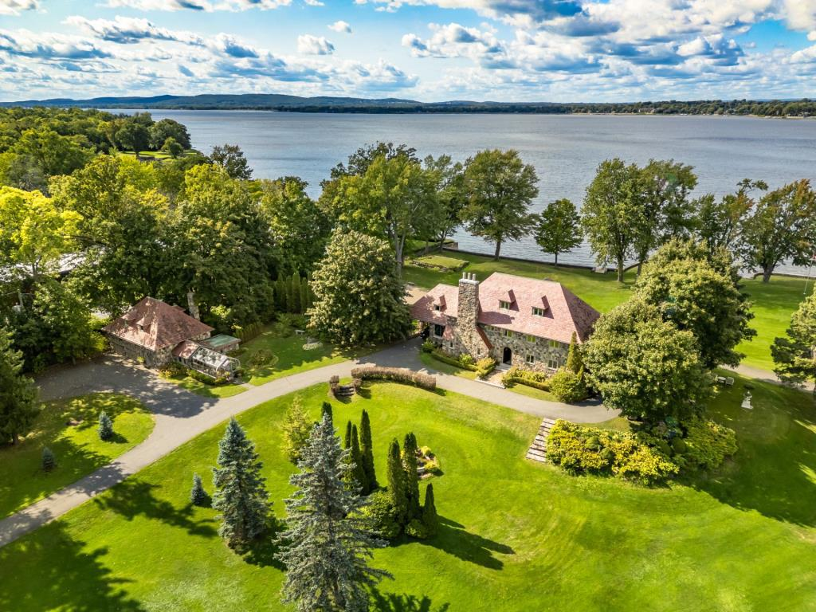
2305 Bord du lac Ile Bizard
SEVM 2022 : 1 999 000 $
SEVM 2025 : 3 755 000 $
Bâtiment : 398 000 $ ??
Terrain : 3 357 000 $
Centris : 12 950 000 $
Perte théorique : 54 250 $/an
Terrain : 90 $/m2

Slide 14
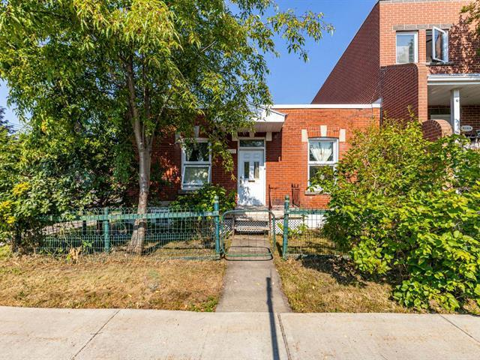
9161 Souligny - MHM
SEVM : 452 000 $
Centris : 299 000 $
Taxes : 2587$/an
Excès : 875 $/an
Évaluation : augmentation de 38 % de 2022 à 2025

Slide 15
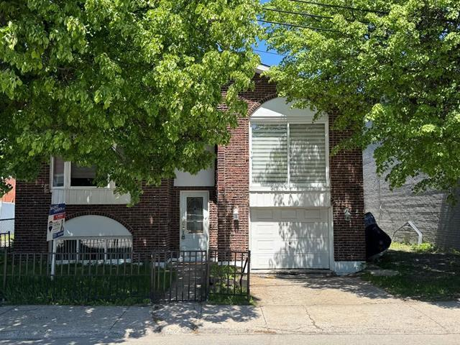
644 Bilaudeau - MHM
SEVM : 591 000 $
Centris : 439 000 $
Taxes : 3530 $/an
Excès : 900 $
Évaluation : augmentation de 38 % de 2022 à 2025

Slide 16
Constat - Résidentiel
La ville n’arrive pas à capter la richesse foncière des propriétés de grande valeur
Ce faisant, la ville se prive de revenus considérables
Le mode de taxation actuelle semble être de type régressif

Slide 17
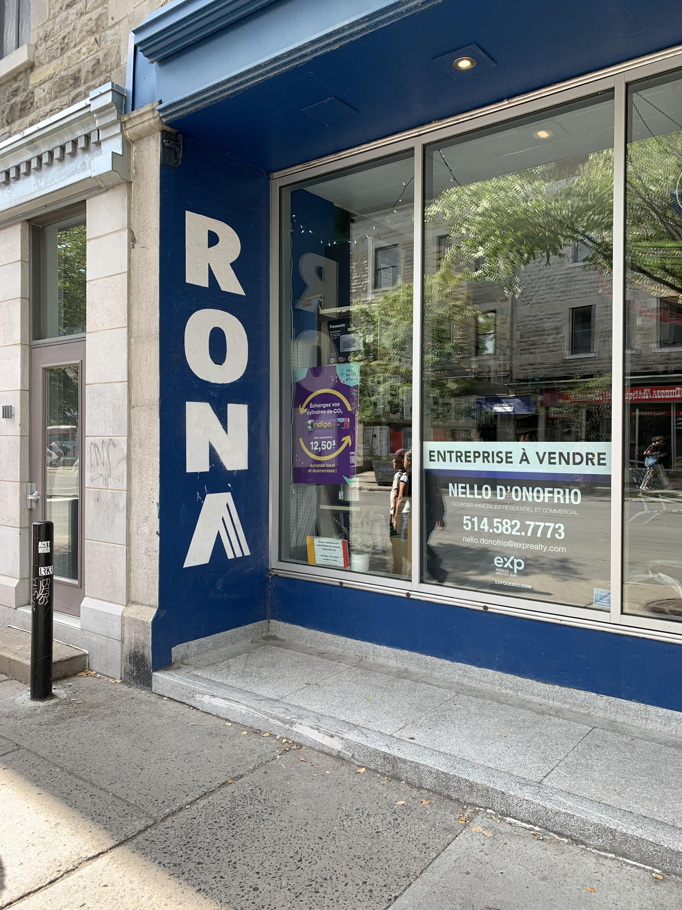
Évaluations commerciales
Ville de Montréal

Slide 18
Quincailleries - Rosemont- La-Petite-patrie Évaluation des terrains
Boite à clous | Home Hardware | Villeneuve | Home dépôt
750 Beaubien Est | 5742 Ave. Du Parc | 2 rue Bellechasse | 100 rue Beaubien Est
368 m2 662 000 $ | 966 m2 2 512 000 $ | 6960 m2 3 924 800 $ | 44 200 m2 15 469 200 $
1800 $/m2 | 2600 $/m2 | 563 $/m2 | 350 $/m2
Adresse
Terrain
Évaluation
Éval/m2
Ratio 1 à 7

Slide 19
Alimentation – Pointe-St-Charles Évaluation des terrains
Costco Bridge | IGA Mullins | Marché Bengal | Marché Al-raji
300 rue Bridge | 2600 rue Mullins | 2485 rue Centre | 2557 rue Centre
47 000 m2 11 281 400 $ | 3750 m2 3 506 900 $ | 1081 m2 1 081 200 $ | 690 m2 759 100 $
240 $/m2 | 935 $/m2 | 1000 $/m2 | 1100 $/m2
Adresse
Terrain
Évaluation
Éval/m2

Slide 20
Est-on en présence d’un système de taxation régressif ? Montréal se prive-t-elle de revenus de taxes ?
Questions

Slide 21
Merci

Slide 22
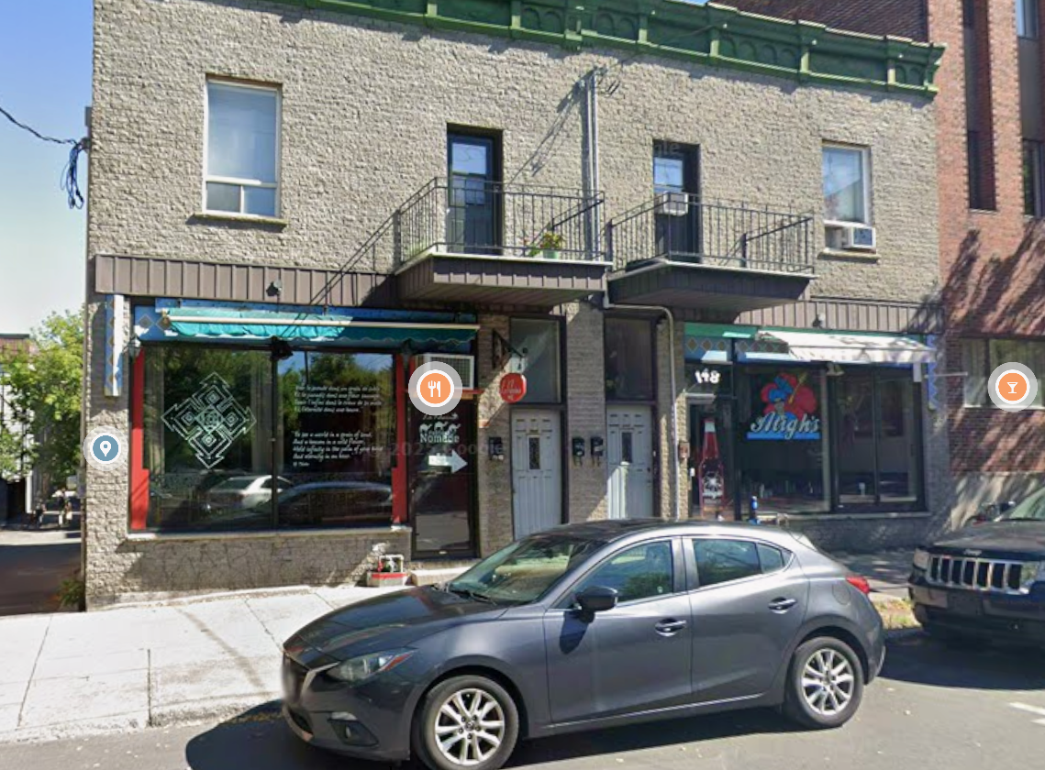
La Kaima 142 Fairmount O.
Terrain : 495 000 $
Bâtiment : 573 000 $
Taxes : 16 958 $/an
Évaluation : augmentation de 23 % de 2022 à 2025

Slide 23
FG - Est-on en présence d’un système de taxation régressif ? FG - Montréal se prive-t-elle de revenus de taxes ? ST- Quels sont les efforts que votre parti compte mettre en place pour soulager les contribuables des augmentations démesurées des taxes foncières dans certains secteurs? ST- Quel est le point de vue de votre parti sur la diversification des revenus de taxes et les moyens de les obtenir ?
Questions regroupées

Slide 24
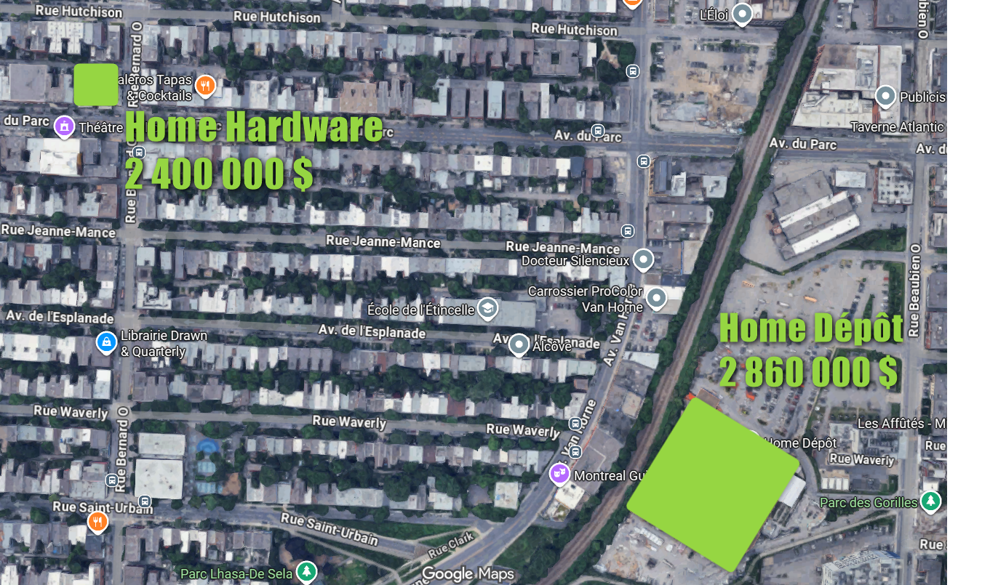
Évaluation des bâtiments
Home Dépôt
8 fois plus grand
SEVM : 20% plus cher
X 8

Slide 25
Home Hardware 5742 Ave. Du Parc Stationnement payant Taxes : 130 000 $/an 360 $ / jour Coopérative de 1000 détaillants indépendants
Home Dépôt
100 Beaubien Ouest 400 stationnements gratuits
Taxes : 582 724 $/an 1600 $ / jour
Cap Boursière : 380 milliards $ 180 magasins au Canada 22 investisseurs sur 25 sont américains (Vanguard 10% Black Rock 8 %)

Slide 26
Impacts des grandes surfaces
- Capacité de concurrencer agressivement par les énormes économies d’échelle
- Canalise les dépenses des clients motorisés et plus fortunés
- Immenses stationnements
îlots de chaleur
surcharge à l’égout
Induction de circulation automobile
Mauvaise utilisation de terrains précieux
Pertes de revenus pour la ville

Slide 27
Sources
Centris – Marché immobilier https://www.centris.ca/fr/
SEVM – Service d’évaluation de la ville de Montréal
https://montreal.ca/sujets/valeur-fonciere-dune-propriete
Evalweb – Moteur de recherche des rôles d’évaluation https://montreal.ca/role-evaluation-fonciere

Slide 28
Résidentiel – Rosemont et Plateau Évaluation des terrains
cottage | duplex | duplex | Cottage
369 Bloomfield | 6435 Clark | 5588 Jeanne-Mance | 229 Bellechasse
869 m2 2 172 500 $ | 195 m2 448 700 $ | 104 m2 250 900 $ | 227 m2 523 000$
2500 $/m2 | 2300 $/m2 | 2400 $/m2 | 2300 $/m2
Adresse
Terrain
Évaluation
Éval/m2

Slide 29
Quincailleries - Rosemont- La-Petite-patrie Évaluation des terrains
Boite à clous | Home Hardware | Villeneuve | Home dépôt
750 Beaubien Est | 5742 Ave. Du Parc | 2 rue Bellechasse | 100 rue Beaubien Est
368 m2 662 000 $ | 966 m2 2 512 000 $ | 6960 m2 3 924 800 $ | 44 200 m2 15 469 200 $
1800 $/m2 | 2600 $/m2 | 563 $/m2 | 350 $/m2
Adresse
Terrain
Évaluation
Éval/m2

Slide 30
Alimentation – Pointe-St-Charles Évaluation des terrains
Costco Bridge | IGA Mullins | Marché Bengal | Marché Al-raji
300 rue Bridge | 2600 rue Mullins | 2485 rue Centre | 2557 rue Centre
47 000 m2 11 281 400 $ | 3750 m2 3 506 900 $ | 1081 m2 1 081 200 $ | 690 m2 759 100 $
240 $/m2 | 935 $/m2 | 1000 $/m2 | 1100 $/m2
Adresse
Terrain
Évaluation
Éval/m2

Slide 31
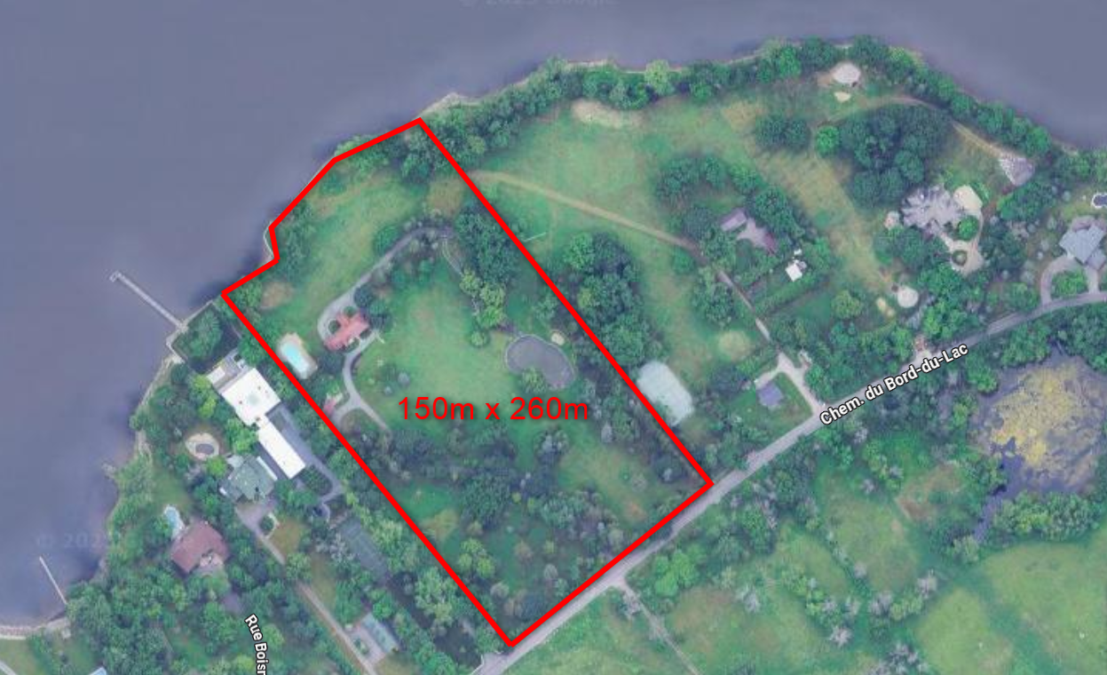
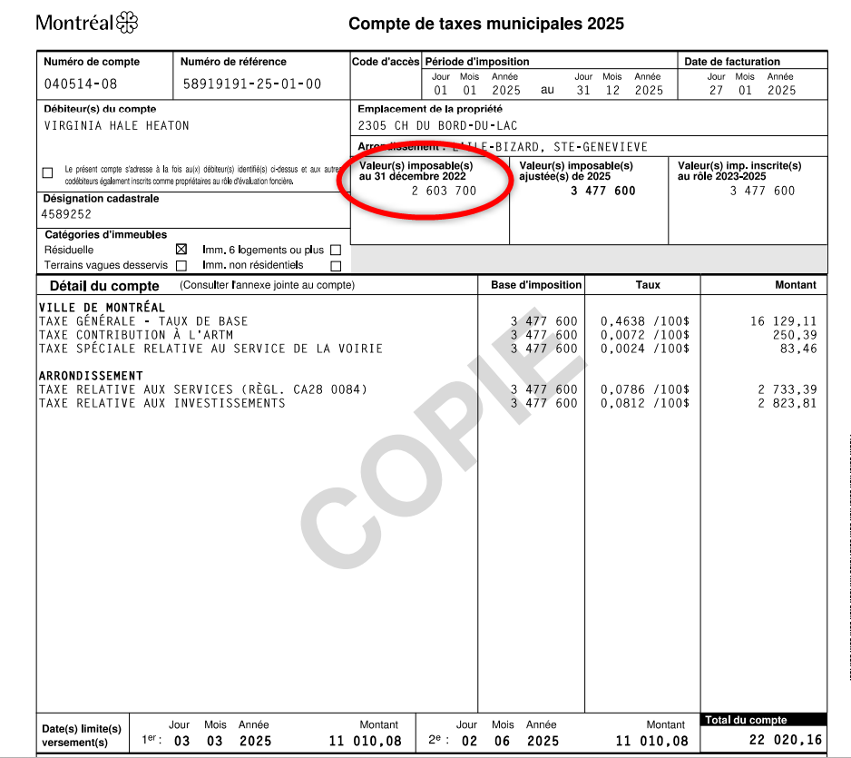
2305 Chemin du Bord-du-lac , Ile Bizard
Manoir de 4600 p.c.
3 maisons d’invités
Terrain de 430 000 p.c.

Slide 32
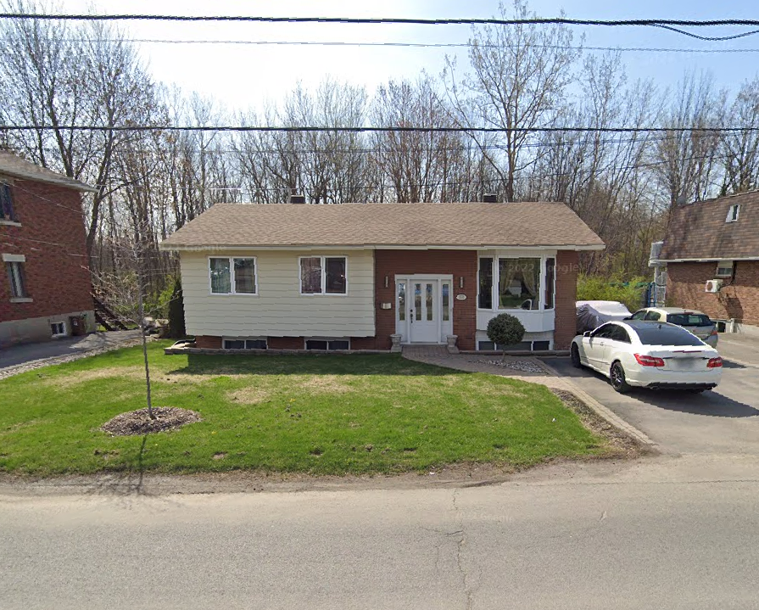
568 Cherrier, Ile Bizard
SEVM : 462 000 $
Terrain : 300 $/m2
Taxes : 2922 $/an
Augmentation de 30 % de 2022 à 2025
Terrain arrière en zone inondable

